Slide 1


Modelagem Preditiva de Absenteísmo
DATA SCIENCE/DATA MINING E MACHINE LEARNING
Sannyer Cardoso Carvalho Nery Professora: Dra. Anne de Souza Oliveira Mentor: Dr. Vitor Bremgartner da Frota
AX Academy · Digital Transformation

Slide 2



O Problema
Impacto de ausências não programadas
Dataset Absenteeism at work
Dataset contendo o histórico de absenteísmo de colaboradores de uma empresa.
Mapeia o perfil do funcionário combinando variáveis demográficas e de rotina corporativa. 20 mil registros com 21 variáveis
Variáveis demográficas
Age, Education, Son, Pet, Social drinker, Social smoker, Weight, Height, Body mass index, Distance from Residence to Work, Transportation expense.
Variáveis corporativos
ID, Reason for absence, Month of absence, Day of the week, Seasons, Service time, Work load Average/day, Hit target, Disciplinary failure, Absenteeism time in hours.

Slide 3






Limpeza de dados
Ingestão de dados
Correção de anomalias
Filtro de Consistência

Slide 4

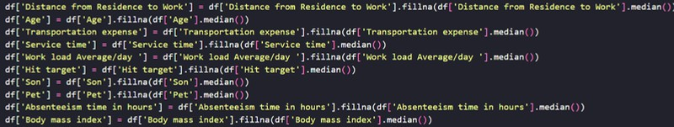

Limpeza de dados
Imputação de Dados Ausentes
Tratamento de Categóricos
Tratamento de Categóricos

Slide 5

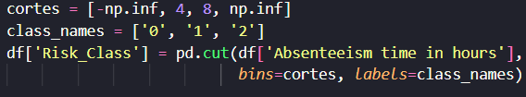
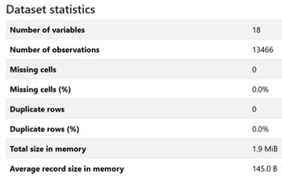
Análise Exploratória
Features
Age, Son, Pet, Social drinker, Social smoker, Body mass index, Distance from Residence to Work, Transportation expense, ID, Reason for absence, Month of absence, Day of the week, Seasons, Service time, Work load Average/day, Hit target, Disciplinary failure
Target
Absenteeism time in hours, Risk_Class

Slide 6
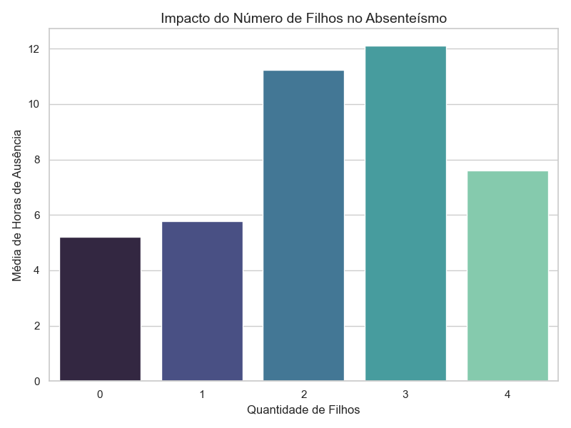
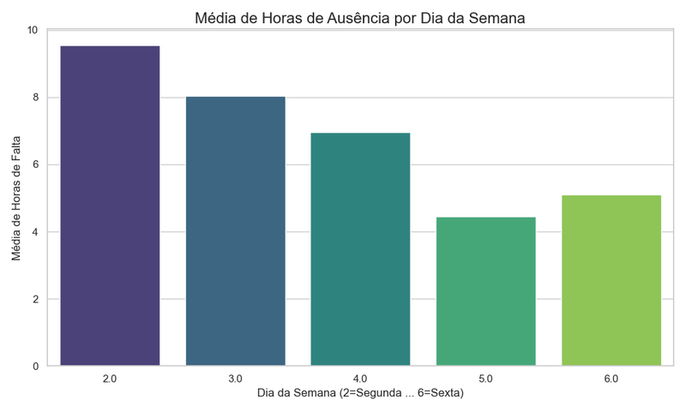
Análise Exploratória

Slide 7
Implementação de modelos
Separação de dados
Refinamento
Tree Regressor:
random_state=42 criterion='squared_error' min_samples_leaf=1 min_samples_split=10
Tree Classifier: min_samples_leaf=1 min_samples_split=10 criterion="entropy" max_depth=3
Resultados parciais
 | Regressão (RMSE) | Classificação (Acurácia)
Linear | 11,63 | 60,43%
Árvore de Decisão | 3,27 | 44,28%
Árvore de Decisão Refinada | 3,01 | 60,46%

Slide 8
Insights
Viabilidade promissora: O cruzamento de dados demográficos com a rotina corporativa possui sinal preditivo.
Direcionamento de RH: RH já possui base estatística para focar em campanhas preventivas.

Slide 9


Obrigado!
Dúvidas!
carvalhosannyer@gmail.com

Slide 10
O Problema
Impacto de ausências não programadas
Dataset Absenteeism at work
Dataset contendo o histórico de absenteísmo de colaboradores de uma empresa.
Mapeia o perfil do funcionário combinando variáveis demográficas e de rotina corporativa. 20 mil registros com 21 variáveis
Variáveis demográficas
Age, Education, Son, Pet, Social drinker, Social smoker, Weight, Height, Body mass index, Distance from Residence to Work, Transportation expense.
Variáveis corporativos
ID, Reason for absence, Month of absence, Day of the week, Seasons, Service time, Work load Average/day, Hit target, Disciplinary failure, Absenteeism time in hours.

